Slide 1
Использование иллюстраций
в коррекционно-развивающей работе
учителя-логопеда
Подготовили учителя-логопеды
Туманова Т.Э.,
Наумова Е.В.
МБДОУ «Детский сад
№ 1 «Семицветик»
Тамбов
2022

Slide 2
Актуальность
В настоящее время в связи с совершенствованием процессов воспитания и обучения в детском саду традиционные подходы к развитию речи дошкольников претерпевают значительные изменения как по форме, так и по содержанию. Новые подходы к организации коррекционной работы меняют характер взаимодействия логопеда с детьми. Важное место в системе средств развития речи дошкольников занимает художественная иллюстрация.
Яркие образы воспринимаются детьми эмоционально положительно, пробуждают их фантазию, воображение, развивают наблюдательность и интерес ко всему окружающему, являются источником развития детской речи. При помощи иллюстраций к литературному тексту возможно решение всех задач обучения родному языку и развития речи.

Slide 3
Задачи
- раскрыть значение художественных иллюстраций в процессе формирования речи у детей;
- определить место работы по художественным иллюстрациям в структуре занятия;
- разработать рекомендации родителям по работе с иллюстрациями в домашних условиях;
- интегрировать мероприятия по формированию правильной речи для педагогов ДОУ в образовательный и воспитательный процесс в различных видах детской деятельности.

Slide 4
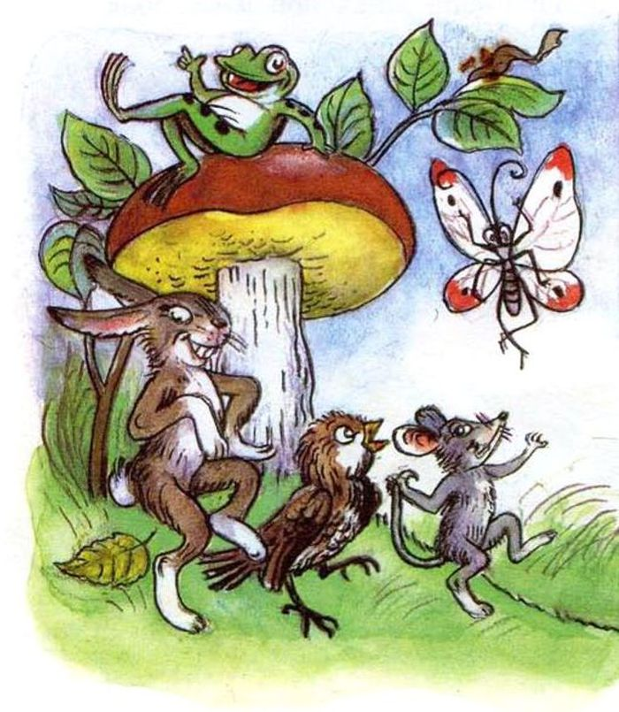
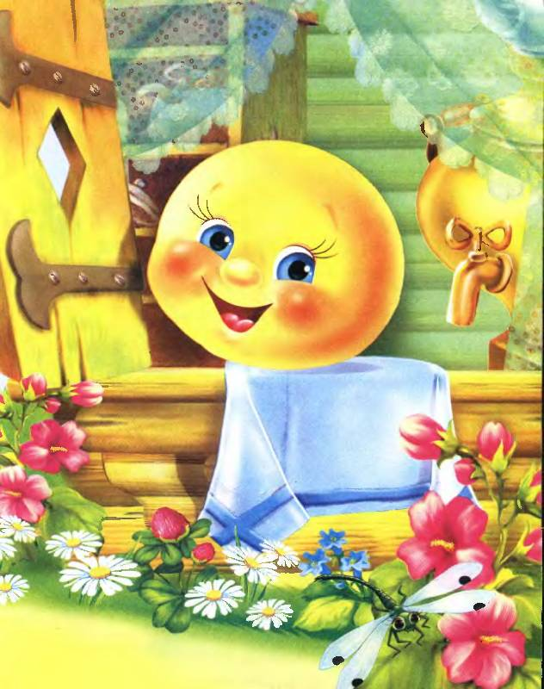
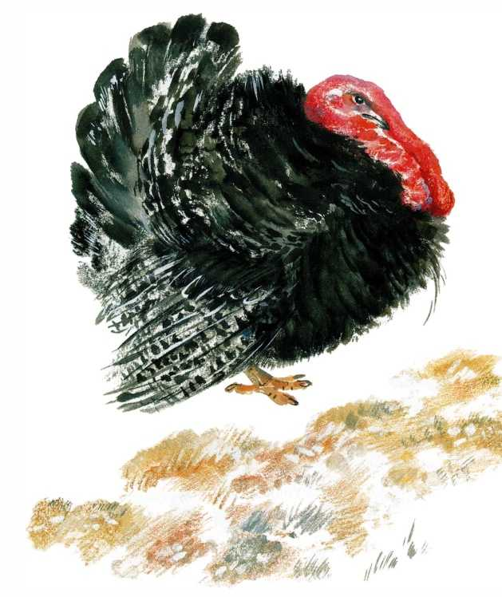
Найдите на картинках названия артикуляционных упражнений

Slide 5
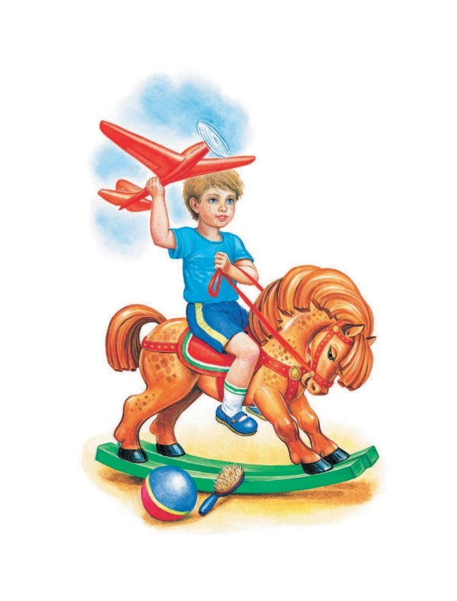
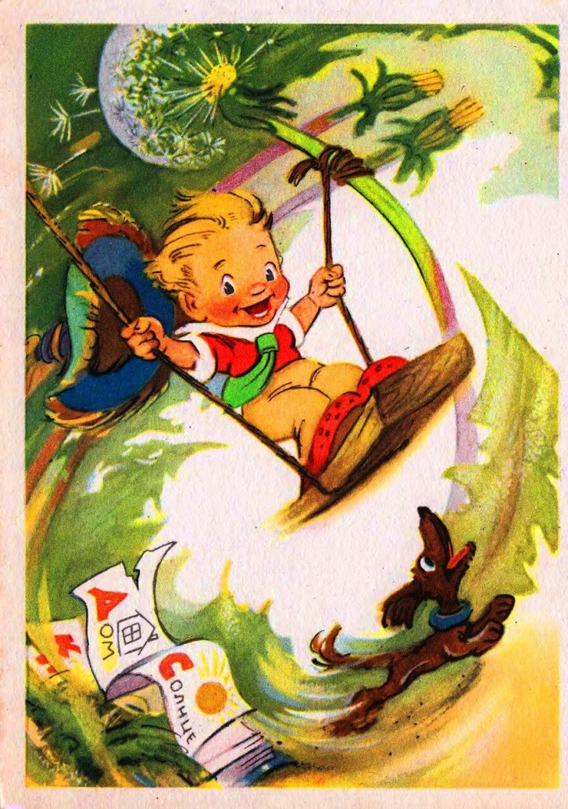
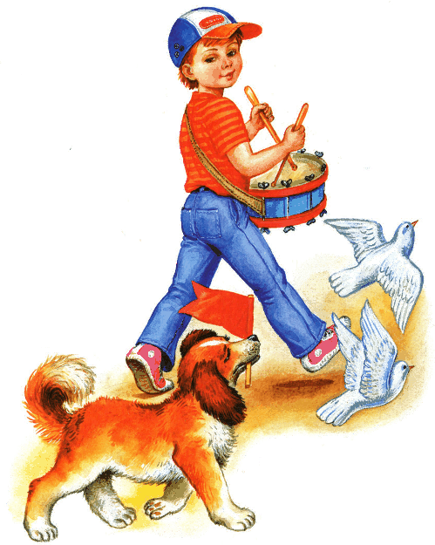

Slide 6
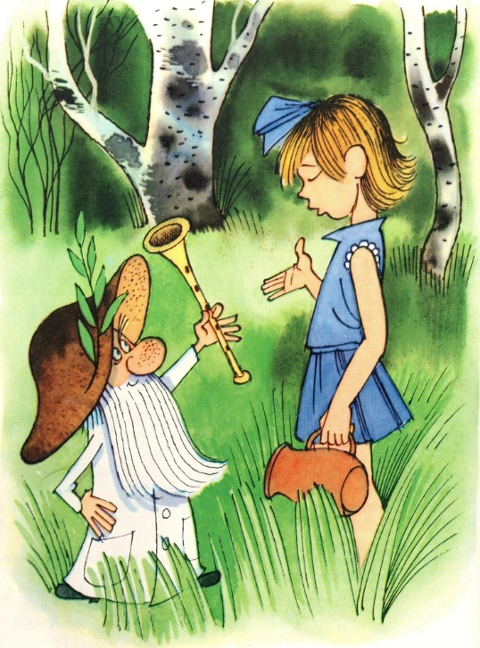
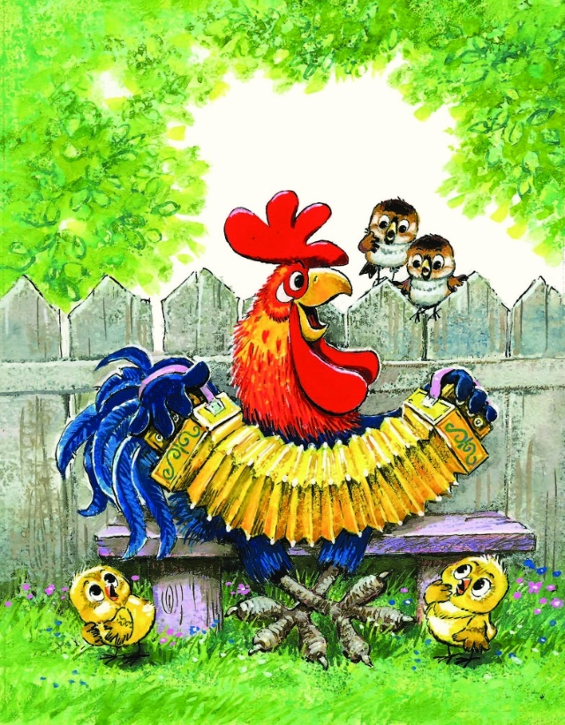
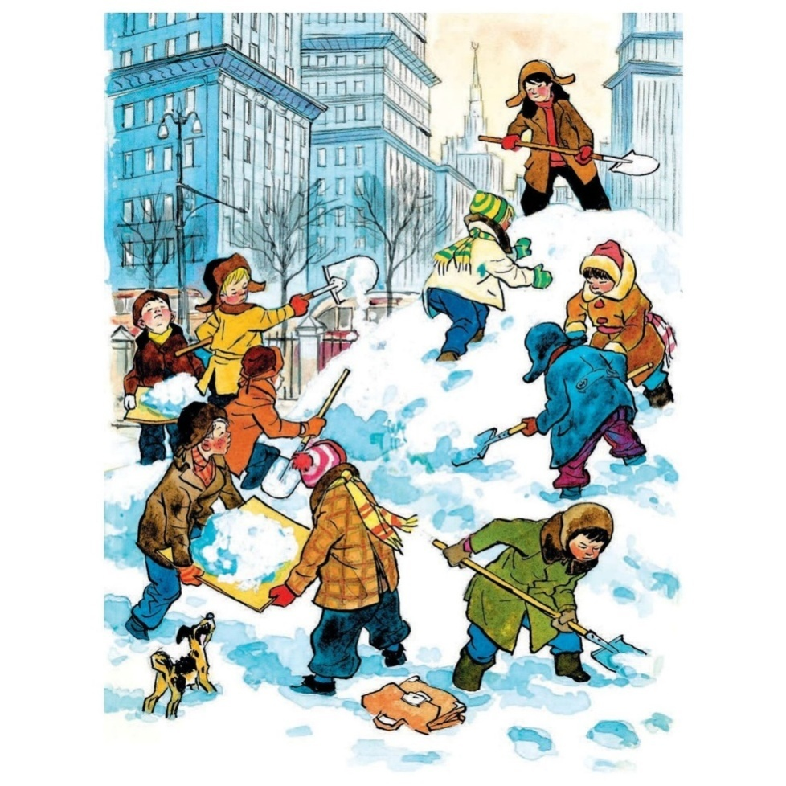
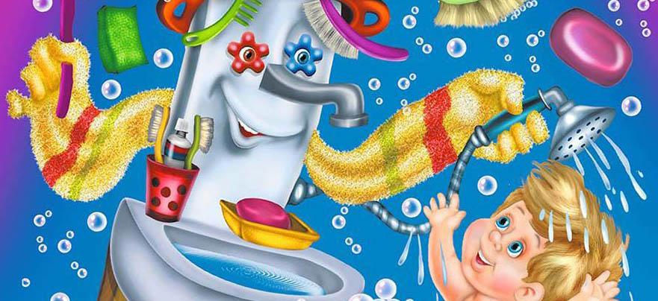

Slide 7
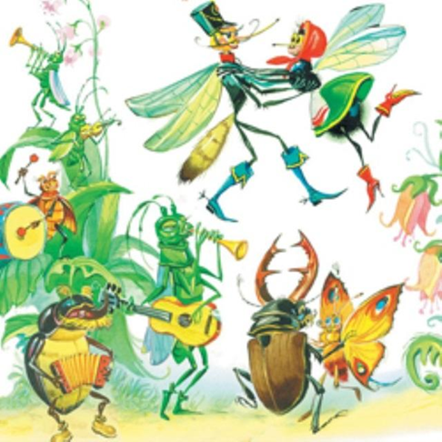
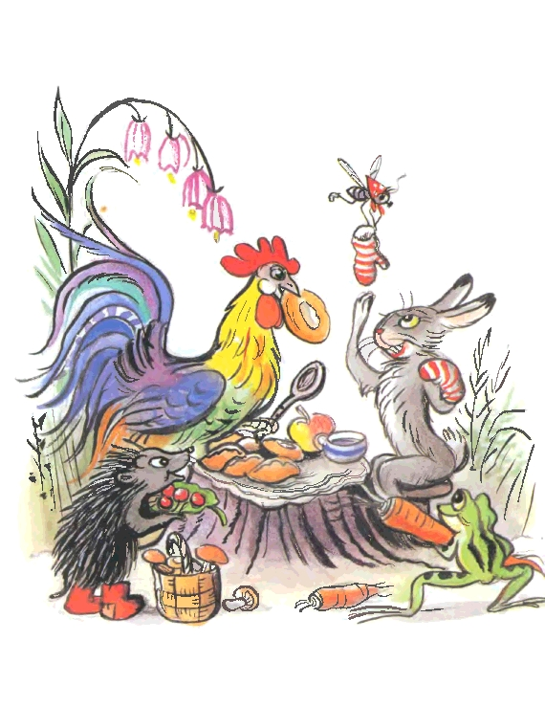

Slide 8
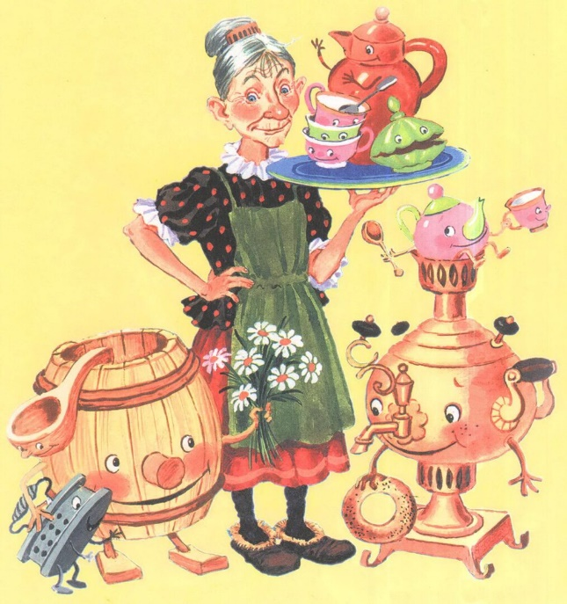
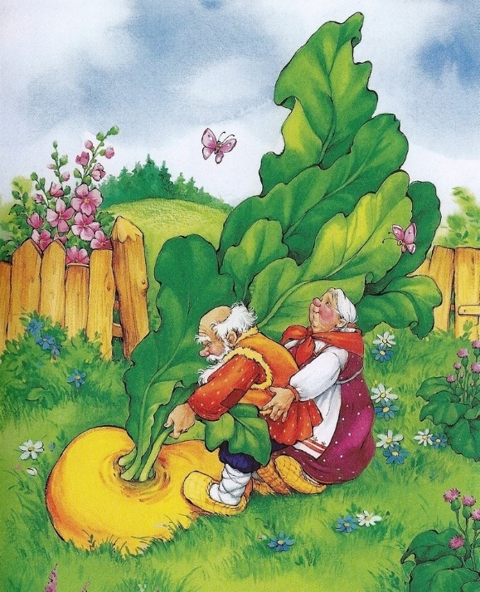

Slide 9
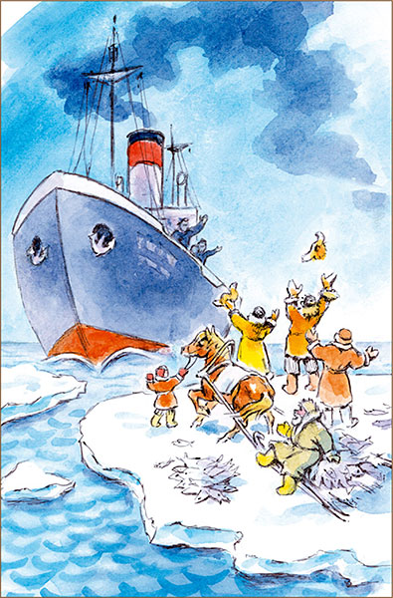
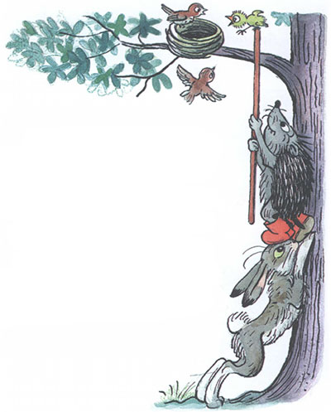
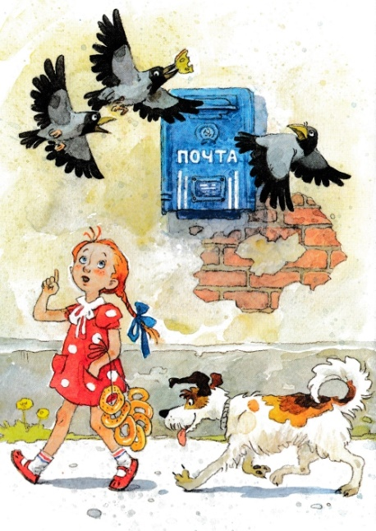

Slide 10
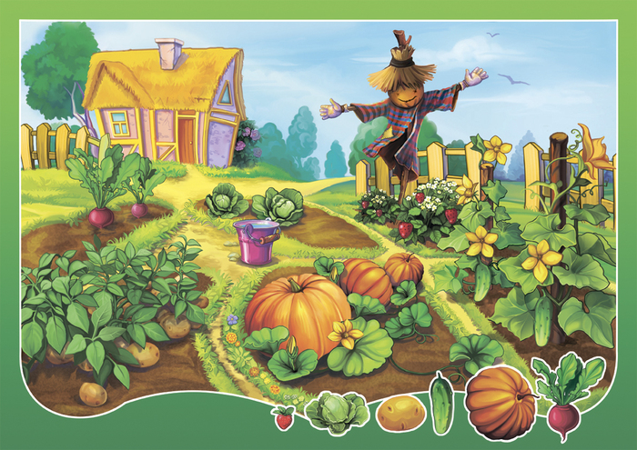
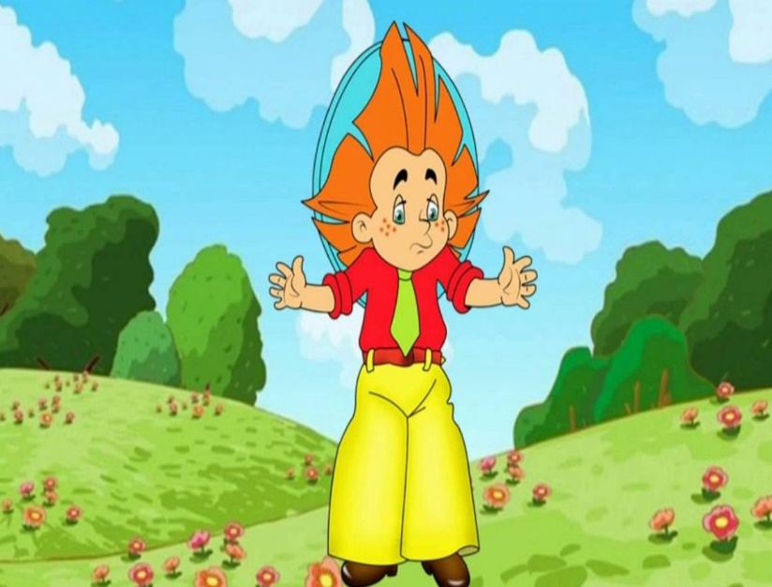
Развитие речевого внимания.
Исправь ошибки в сочинении Незнайки о своем огороде
Капусту выкапывают из земли.
Морковь не едят сырой.
Картошку можно жарить.
У редиски большая косточка.
Кабачок-самый маленький овощ.
Когда люди режут свеклу, то всегда плачут.

Slide 11
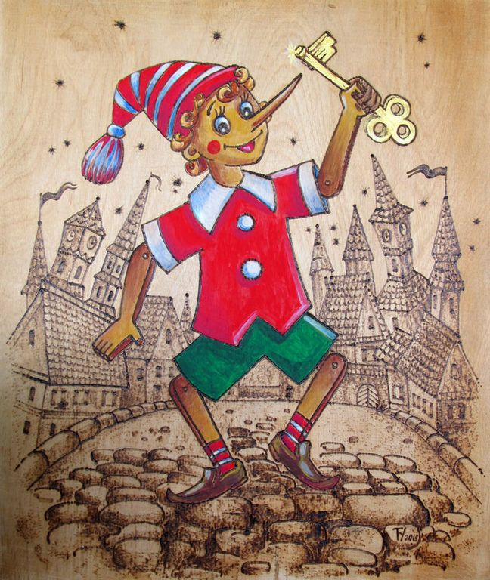
Исправь ошибки в описании сказочных героев
Буратино достал из огня золотой ключик. Колобок залез на дерево.

Slide 12
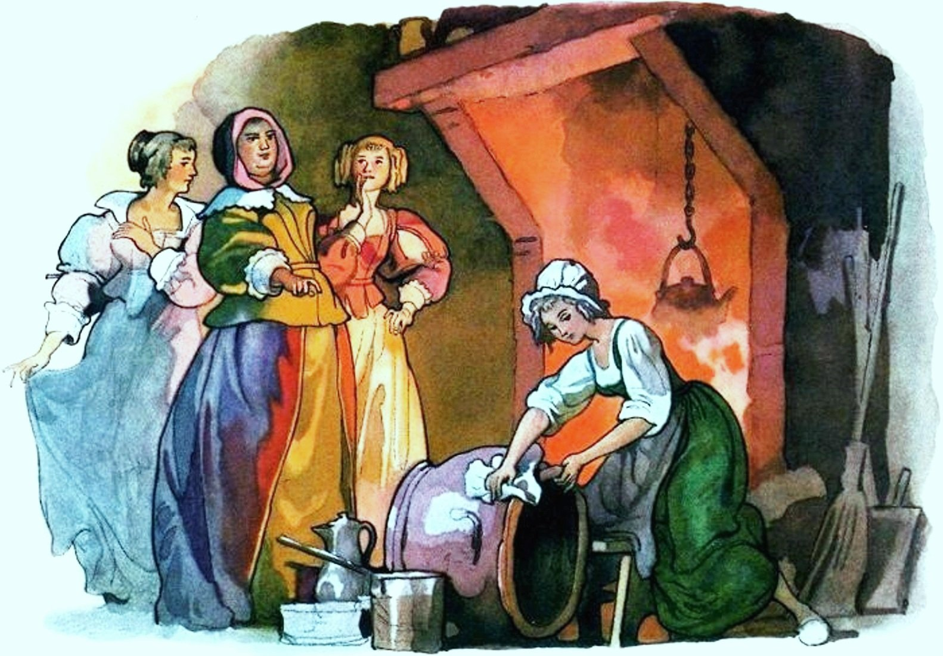
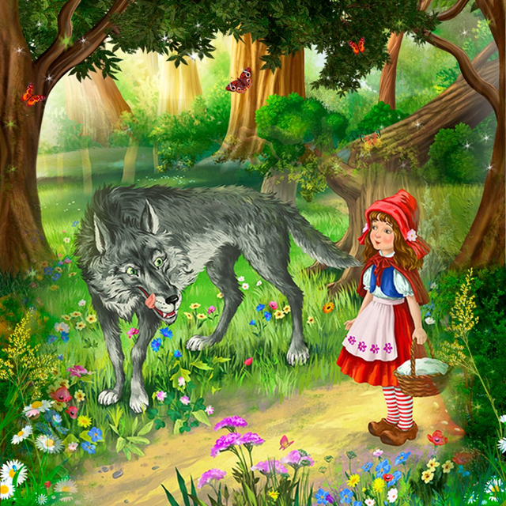
Золушка нагрубила мачехе и отказалась
убираться в доме.
Красная шапочка сняла свою белую панамку.

Slide 13
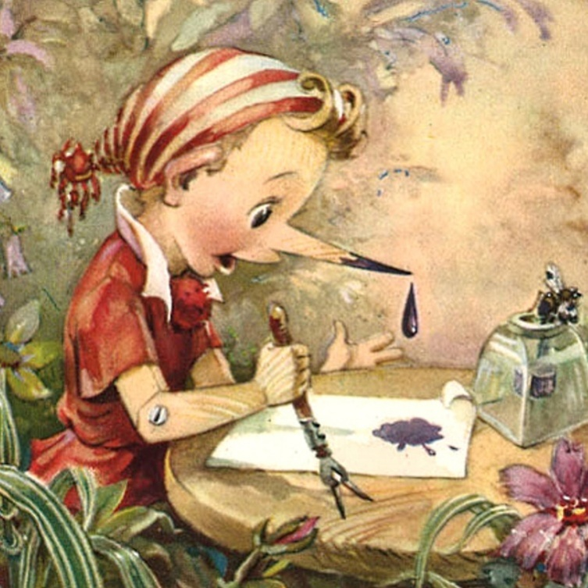
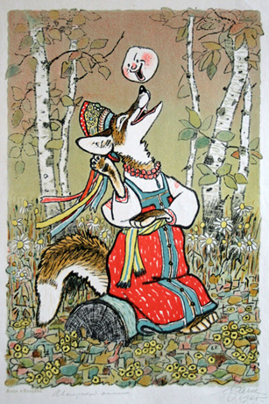
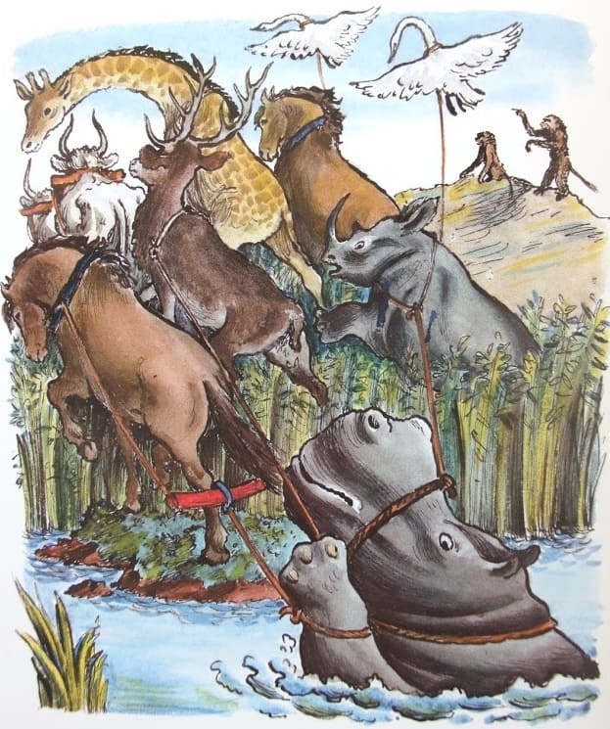
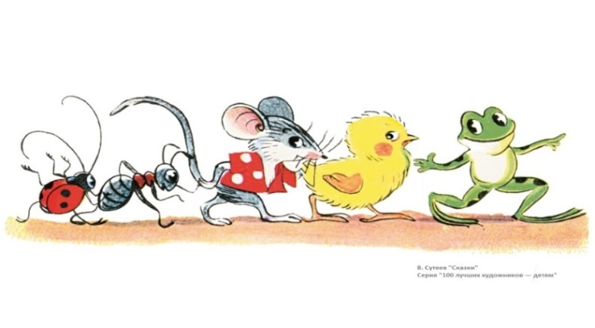
Активизация словаря.
Помоги Буратино закончить свою мысль
Такой же тяжелый, как …
Такой же хитрый, как …
Такой же трудолюбивый, как …
Такой же пушистый, как …
Такой же гладкий, как …
Такой же быстрый, как …

Slide 14
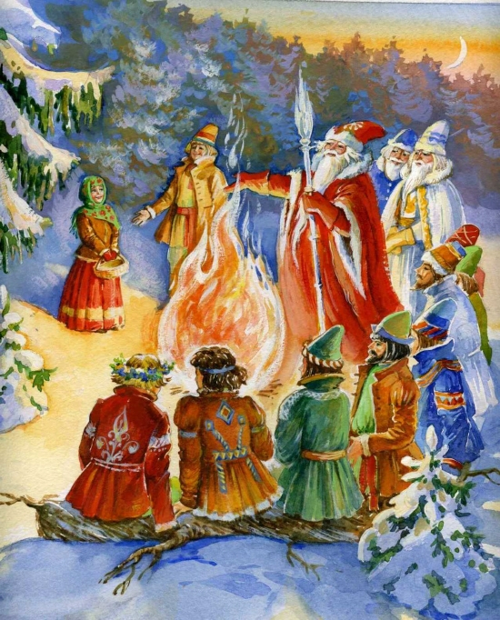
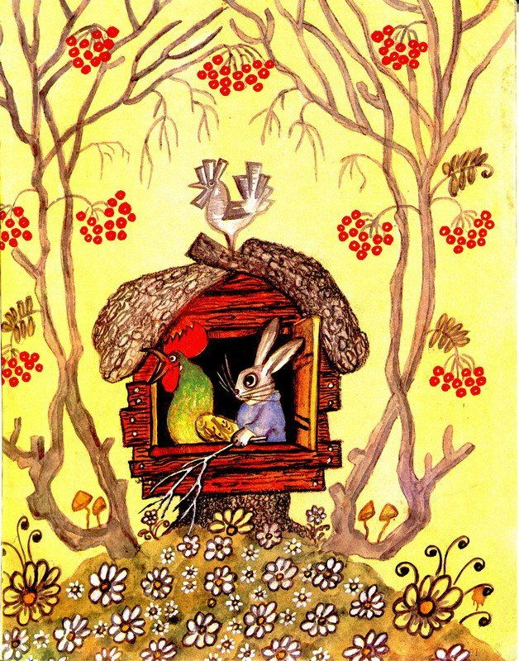
Дополни каждую фразу, быстро подбирая нужные слова
Я знаю 5 лиственных деревьев.
Я знаю 5 летающих насекомых.
Я знаю 3 весенних месяца.

Slide 15
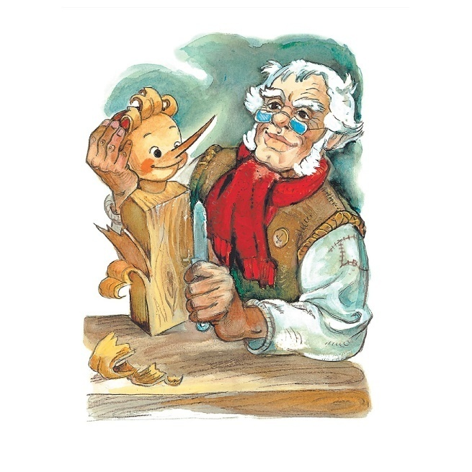
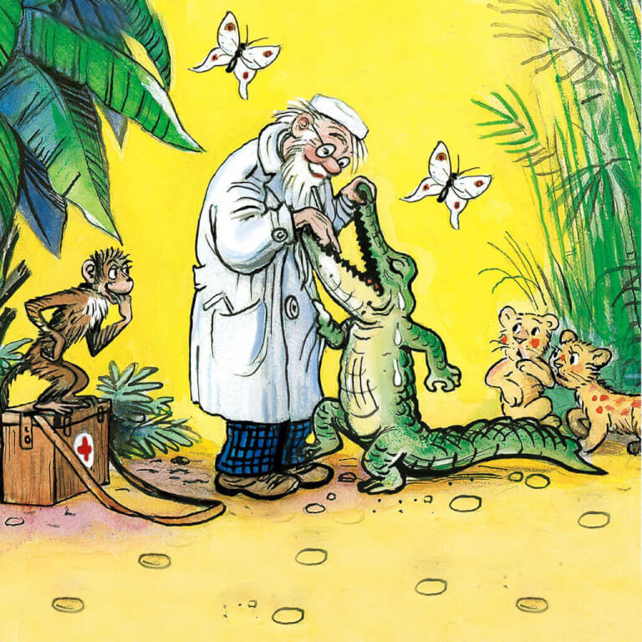
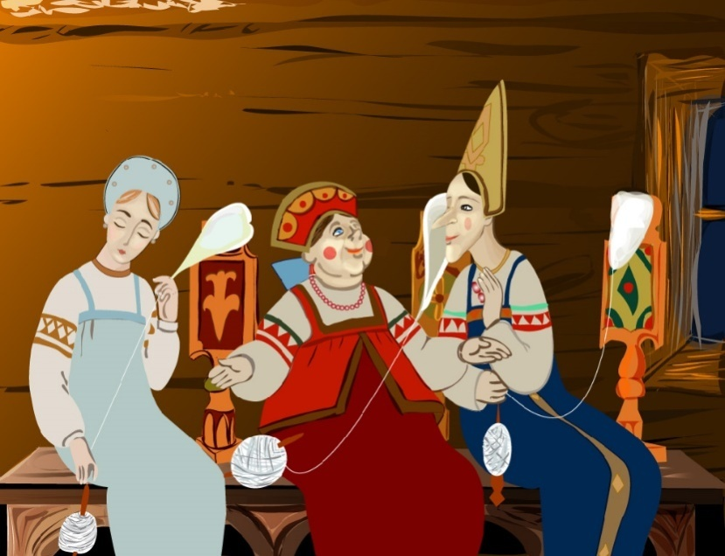
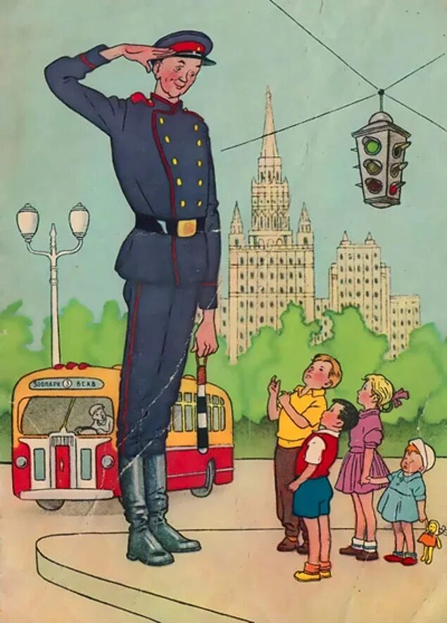
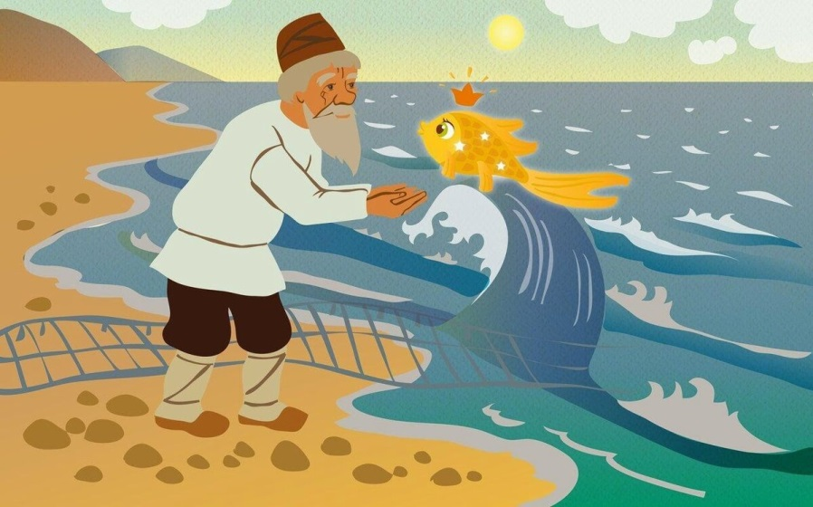
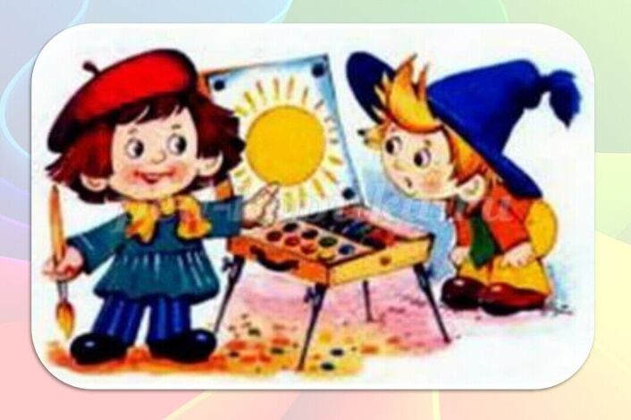
Назови профессии литературных героев

Slide 16
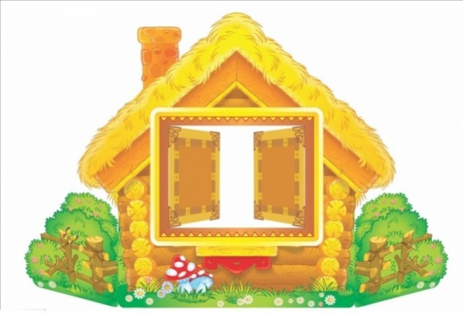
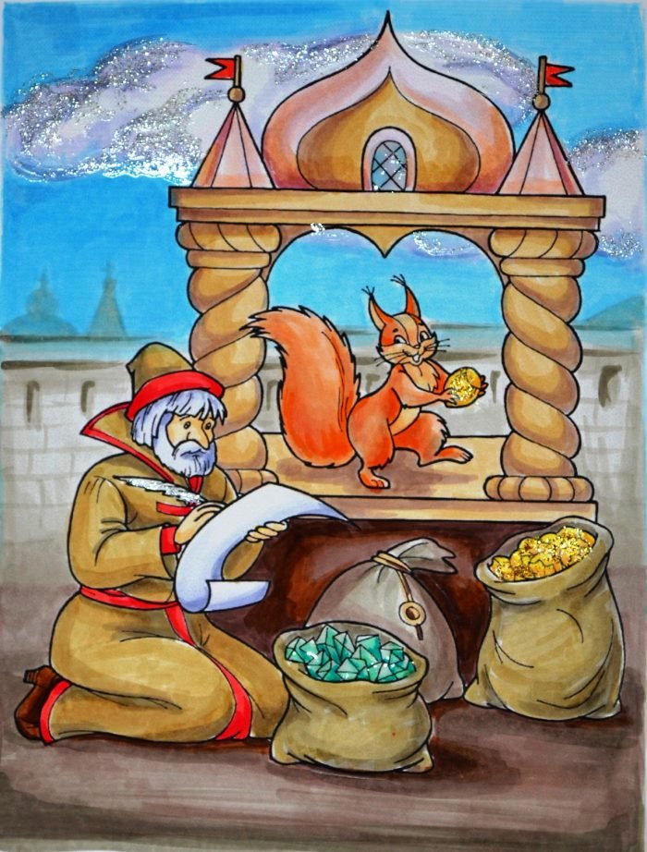
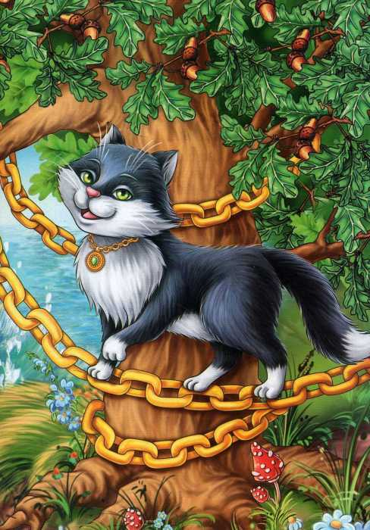
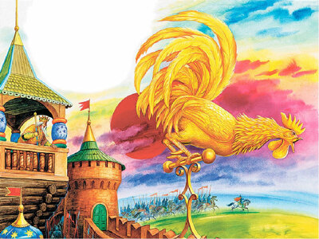
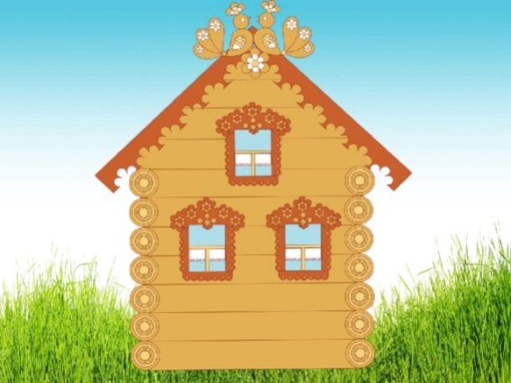
Слоговая структура слова.
Звуковой анализ слова.
Распутай перепутанные слова.
Посели гостей в домики
ту- шок-пе
ка-бел кто

Slide 17
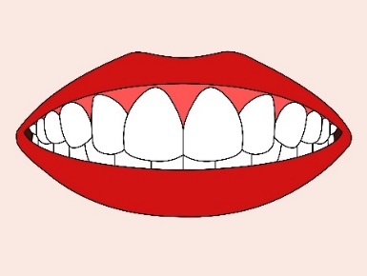
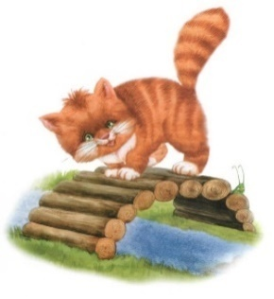
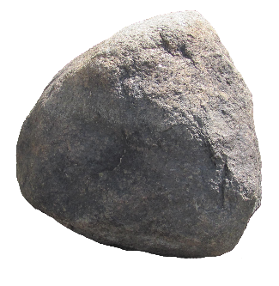
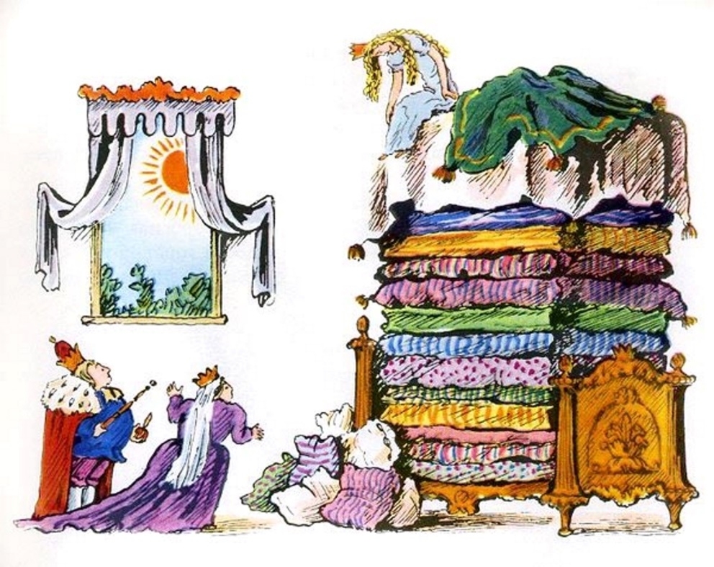
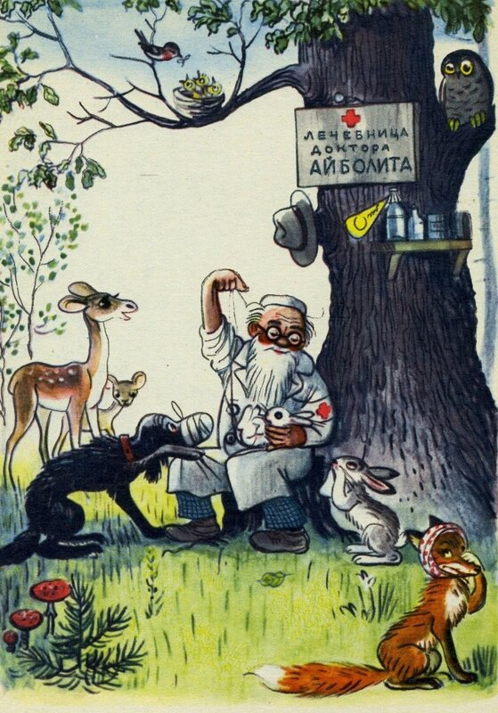
Определение звука методом наглядного моделирования.
Определи звук и найди слова , в которых этот звук спрятался в начале, середине и в конце слова

Slide 18
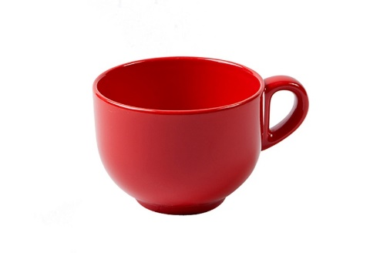
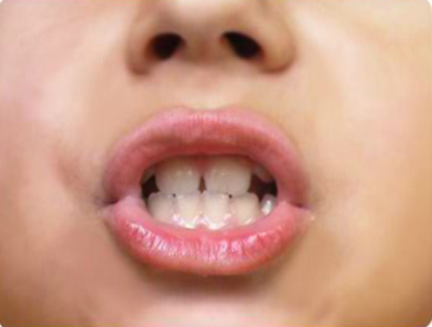
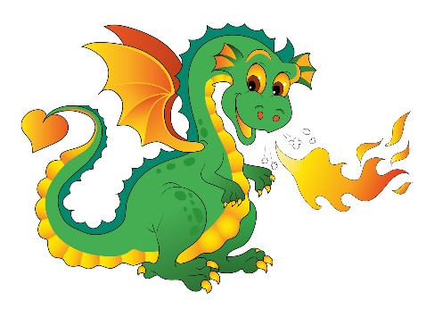
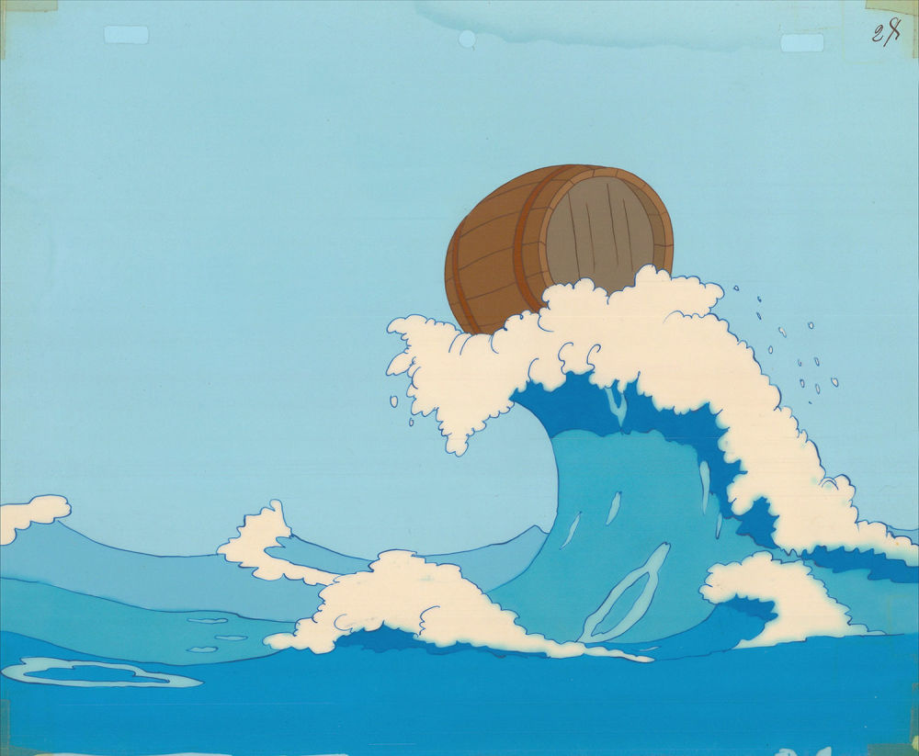
Определи звук. Реши ребус
БА

Slide 19
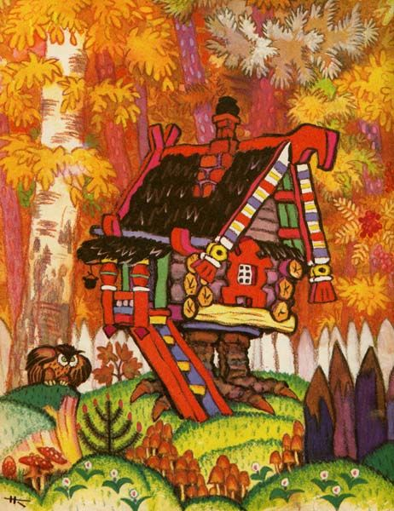
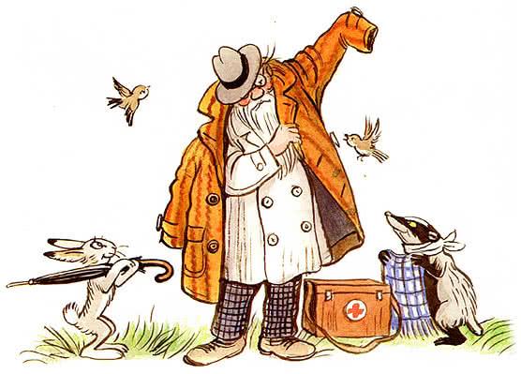
Баба Яга украла одного
из литературных героев
Кто находится в
избушке?

Slide 20
Разгадайте изографы и найди к ним картинки.
Придумай с отгаданным словом
предложение
по схеме

Slide 21
По секрету всему свету
Игра с «подзорной трубой» Давайте поиграем в игру «Кто больше назовёт предметов?». Называть только по одному предмету или объекту на картине. .
Игра «Сыщики». Правила «Один предмет связан с другими, потому что…»
Игра «Волшебник» К нам пришли волшебники «Я слышу», «Я ощущаю», «Я нюхаю»
Игра «Загадай-ка». Составление загадок.
Игра «Превращение». Правила «Я превращаюсь в объект на картине и у меня – характер. Составление высказывания от лица героев.
Игра «Отставай и забегай». Правила « Я выбираю объект и представляю, что было с ним раньше и что будут потом».
Игра «Расскажи всем на свете». Описание картины.
Летает | но не | птица
красная | но не | яблоко
С усами | но не | кошка
С точками | но не | мухомор

Slide 22
Таким образом, использование
иллюстраций в коррекционной
работе с дошкольниками
с нарушениями речи
позволяет стимулировать
все аспекты речевой
деятельности ребёнка

Slide 23
Список использованных источников
1. Дехтерев Б. Познание мира и иллюстрация // Детская литература. 1990. № 3. С. 6-8.
2. Полевина Е.В. Иллюстрация детской книги как источник и средство эстетического развития младших школьников - читателей детских библиотек: дис. канд. пед. наук. М., 2013. 235 с.
3. Репина Т.А. Роль иллюстрации в понимании литературного произведения детьми дошкольного возраста // Хрестоматия по теории и методике развития речи детей дошкольного возраста. М.: Академия, 2010. С. 531-538.

